Slide 1
《征實》 重新邂逅數的教與學
2018.06.06
新北市中和區興南國小 許瑜庭

Slide 2
學經歷
學歷
臺北市松山區民生國小
時雨中學
北一女中
台北市立教育大學 自然科學系
佛光大學宗教所碩士
經歷
代理教師四年
正式教師四年
新北市汐止區東山國小(6班超級小校)
新北市中和區興南國小(60班大校)

Slide 3
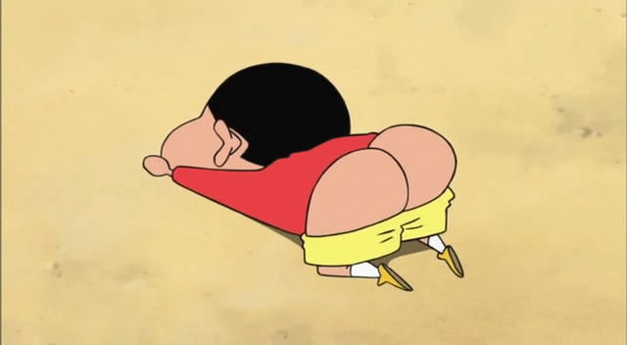
小學階段：功文數學

Slide 4
小學階段：MPM數學

Slide 5
小學階段：奧林匹克 數學競賽

Slide 6
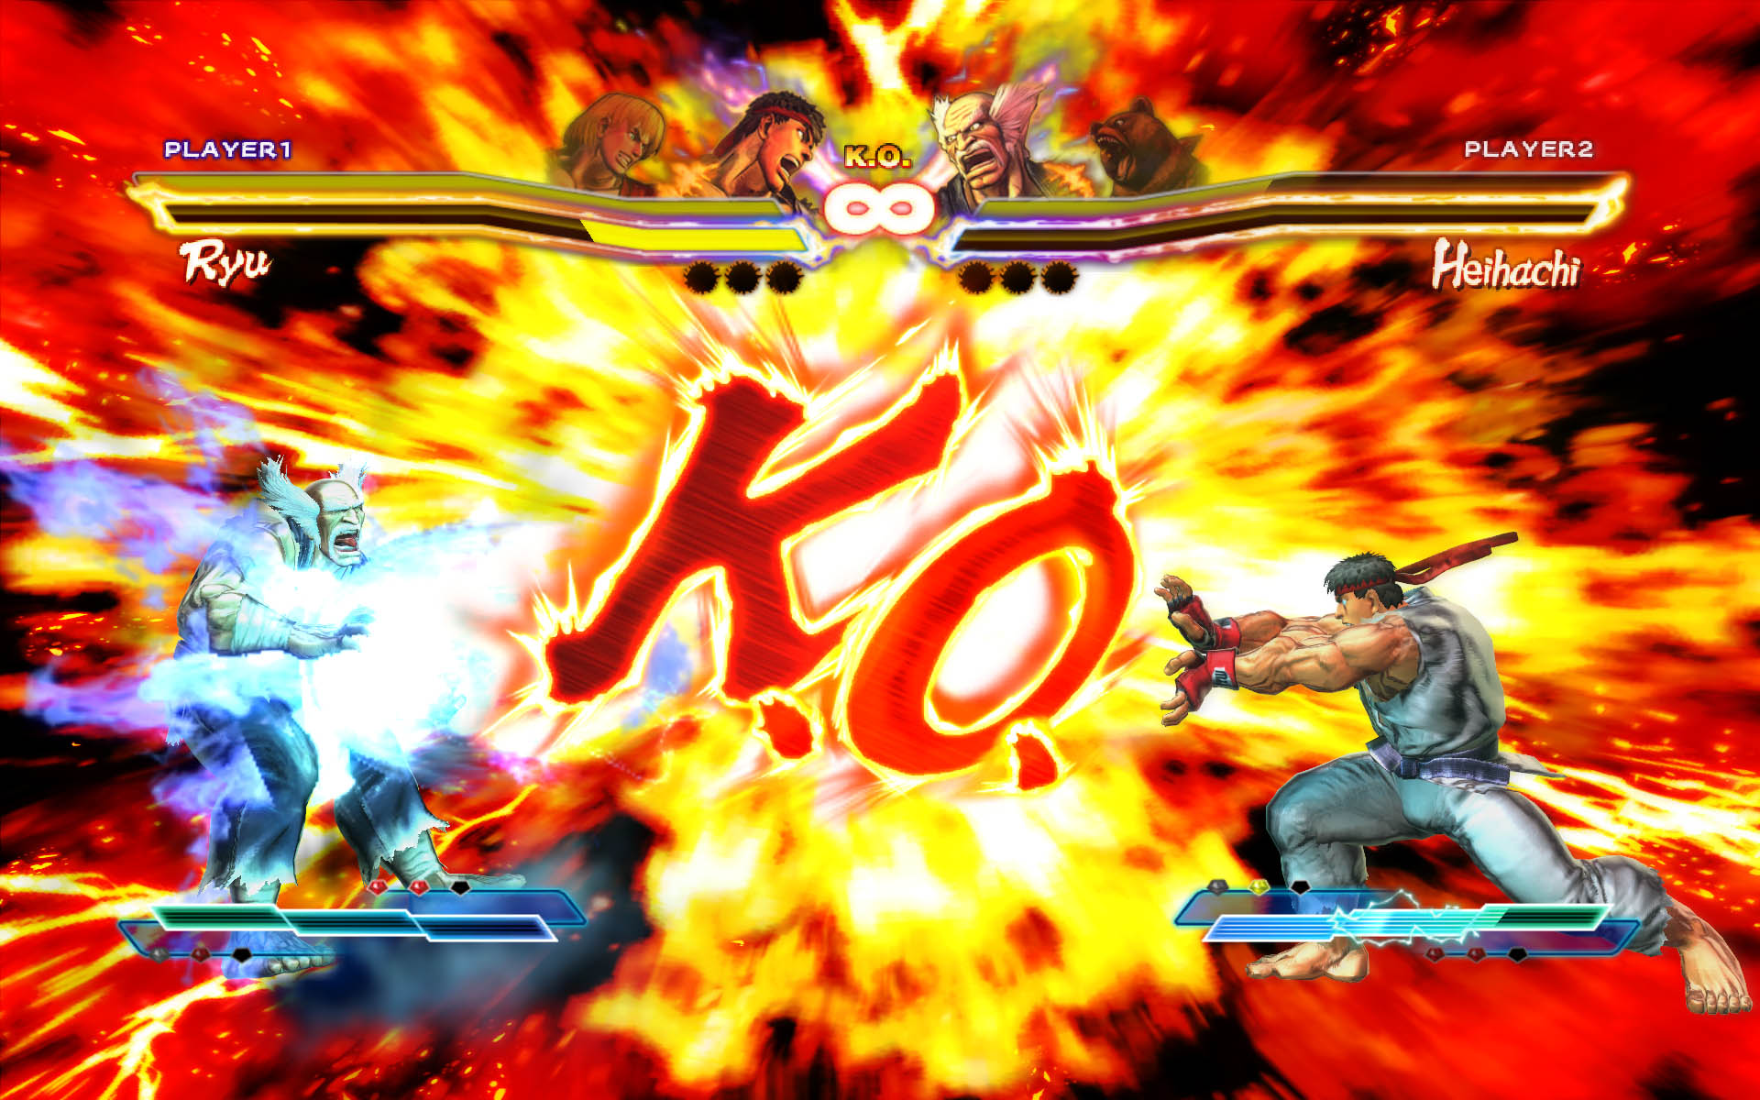
小學階段：奧林匹克 數學競賽

Slide 7
國中階段：
課本內容超少
https://www.youtube.com/watch?v=H9Zj70yD4yg
https://www.youtube.com/watch?v=6enNdFtdqrs#t=0m46s

Slide 8
國中階段：
課本內容超少
https://www.youtube.com/watch?v=H9Zj70yD4yg
https://www.youtube.com/watch?v=6enNdFtdqrs#t=0m46s
用參考書上課

Slide 9
高中階段：武功秘笈
高一：三角函數__108式
高二：三一富士山
四摳三減三摳

Slide 10
高中階段：武功秘笈
高一：三角函數__108式
高二：三一富士山
四摳三減三摳
用錯方法
https://www.youtube.com/watch?v=2GXfues7z70#t=0m58s

Slide 11
大學階段：數學教材教法
大三
講解九年一貫
直接寫教案
大四
集中實習：上台教!!!

Slide 12
實習、代理階段：
按「備課用書」索驥
照「印象中」去教

Slide 13
數學？
https://www.youtube.com/watch?v=WDnYWh9X4MI
https://www.youtube.com/watch?v=nhOOEZCQoxU#t=6m50s
https://www.youtube.com/watch?v=Mauf2KsnYAU #t=6m50s

Slide 14
數學？
什麼是數學？
為什麼要學數學？

Slide 15
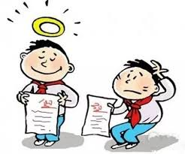
為什麼要學數學？
考試會考
「萬般皆下品，唯有讀書高」

Slide 16
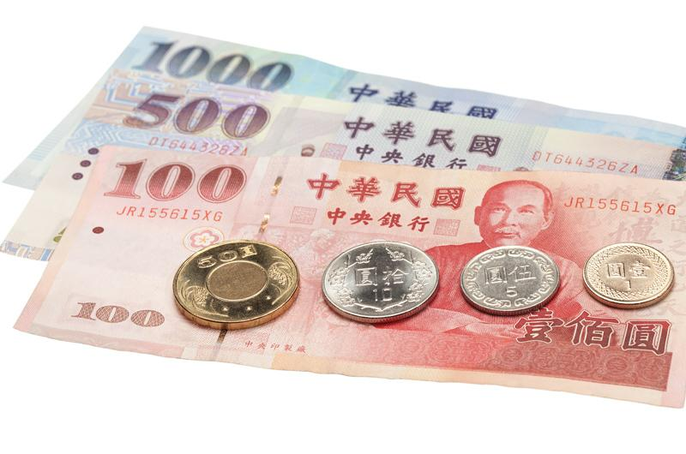
為什麼要學數學？
生活中會用到。
這頓飯要多少錢？

Slide 17
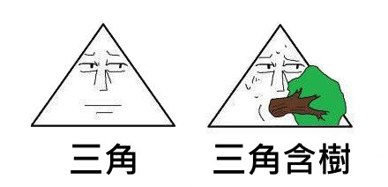
為什麼要學數學？
買麵包又用不到三角函數!!

Slide 18
為什麼要學數學？
30度

Slide 19
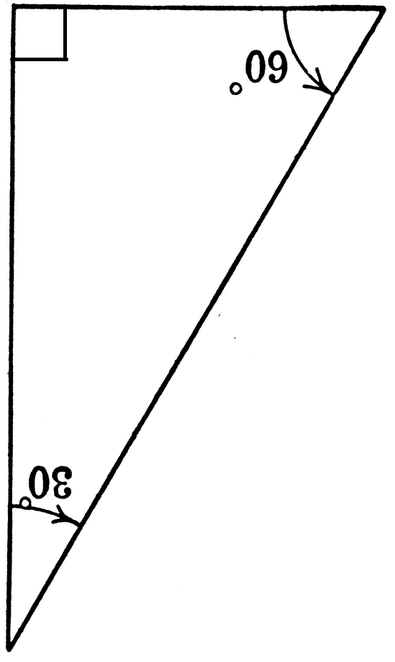
為什麼要學數學？
30度

Slide 20
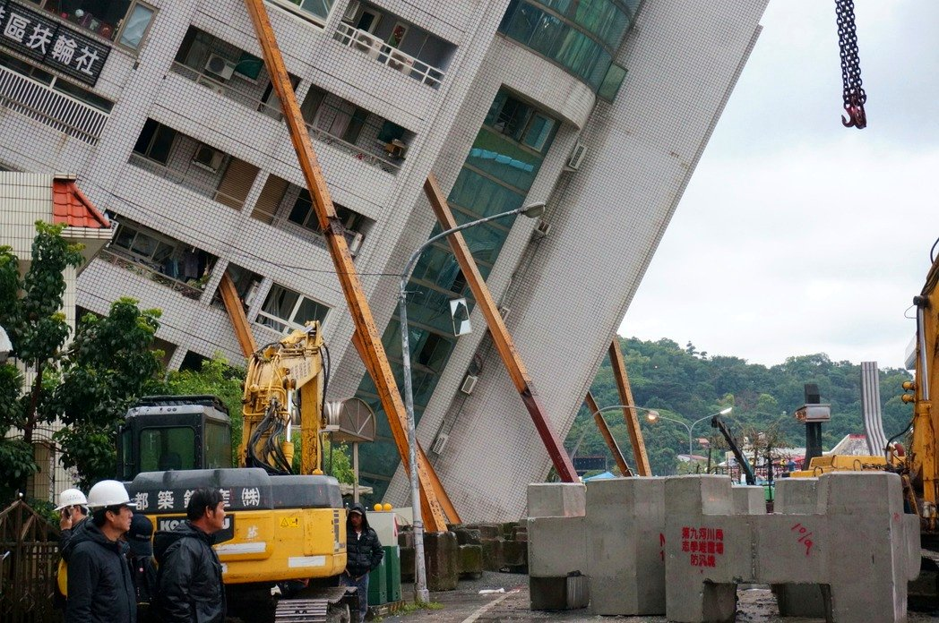
為什麼要學數學？
30度

Slide 21
為什麼要學數學？
30度

Slide 22
感覺！
讓他有感覺！

Slide 23
威利在哪裡？
英國插畫家馬汀（Martin Handford）創作的繪本中，
讀者必須要在人山人海的畫面裡，
找出身穿紅白條紋的威利。

Slide 24
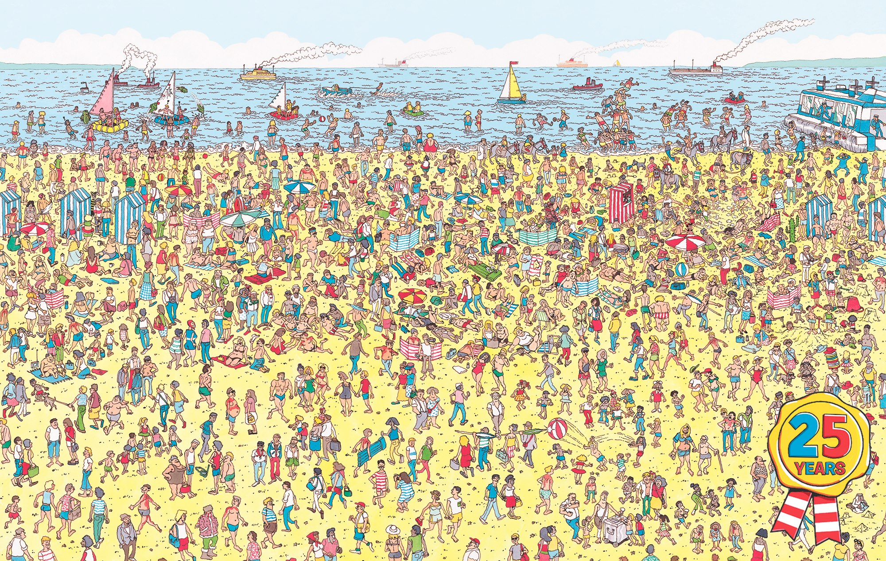

Slide 25
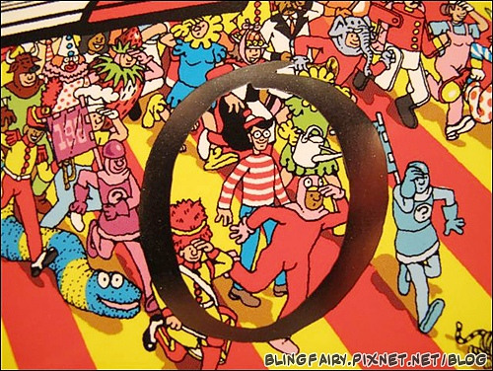

Slide 26
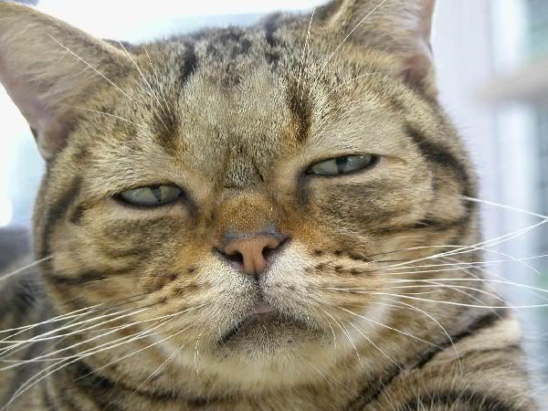

Slide 27
感覺！
讓他有感覺！

Slide 30
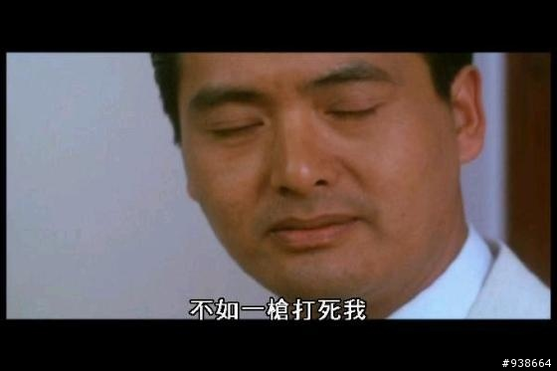

Slide 31
感覺！
讓他有感覺！

Slide 33
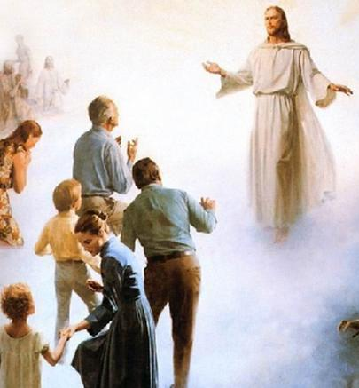
以管窺天→縱覽全局

Slide 34
以管窺天→縱覽全局

Slide 35
以管窺天→縱覽全局

Slide 36
我知道了 https://www.youtube.com/watch?v=o-6AnoyC8IY&list=PLB34708439D048E21 2’10”

Slide 37
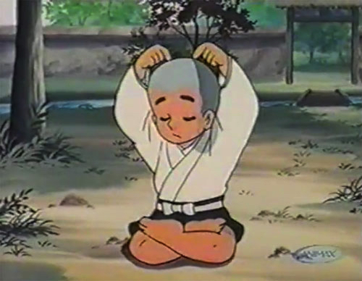
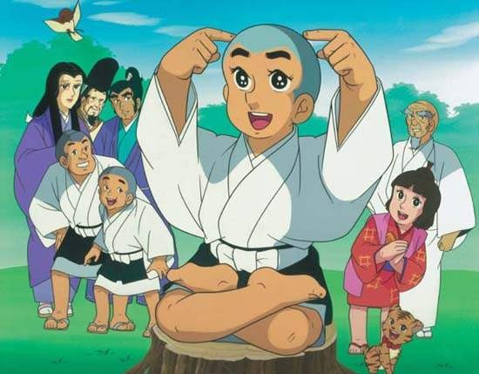
我知道了 https://www.youtube.com/watch?v=o-6AnoyC8IY&list=PLB34708439D048E21 2’10”

Slide 38
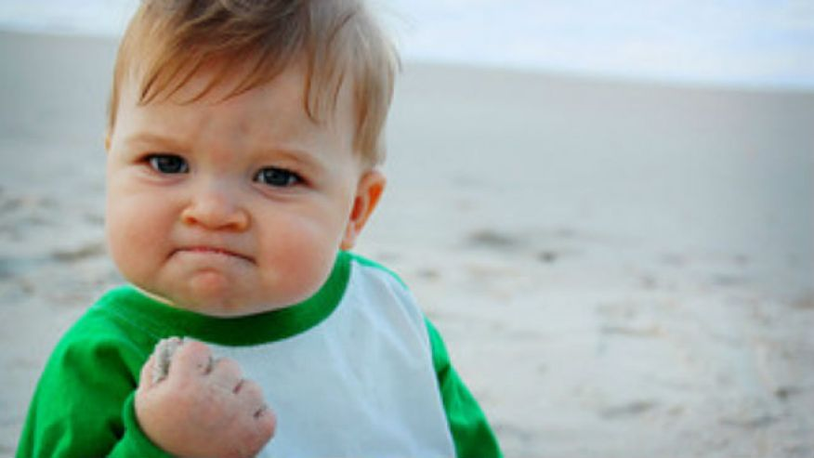
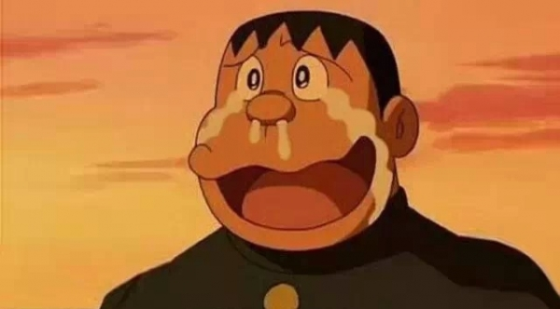
感動→有鑑賞能力→學習有價值

Slide 39
感覺！
讓他有感覺！

Slide 40
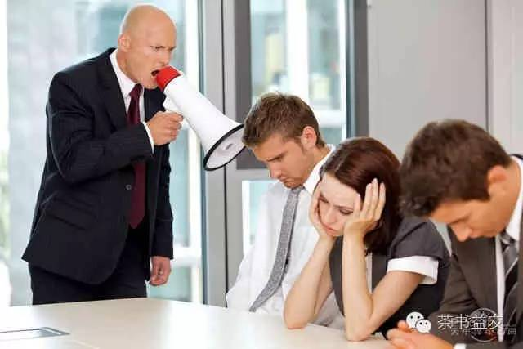
從身為學生學數學…
問這麼多幹嘛
公式背下來就對了
就你問題最多
數字帶進公式答案就出來了
……

Slide 45
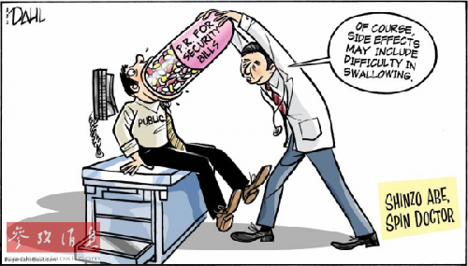
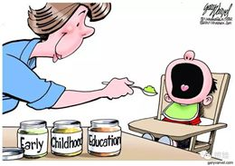
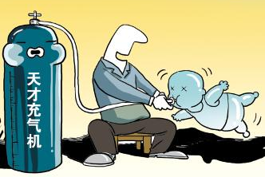
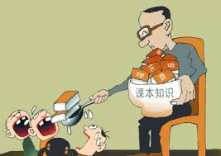
從身為學生學數學…

Slide 46
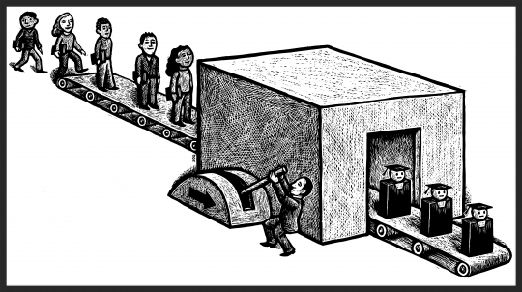
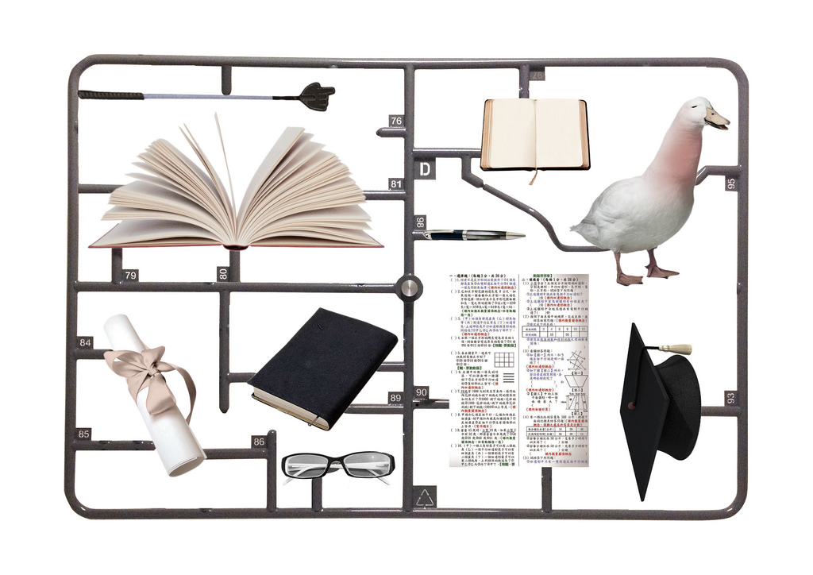
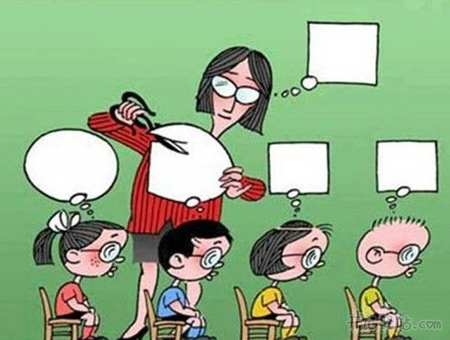
從身為學生學數學…

Slide 47
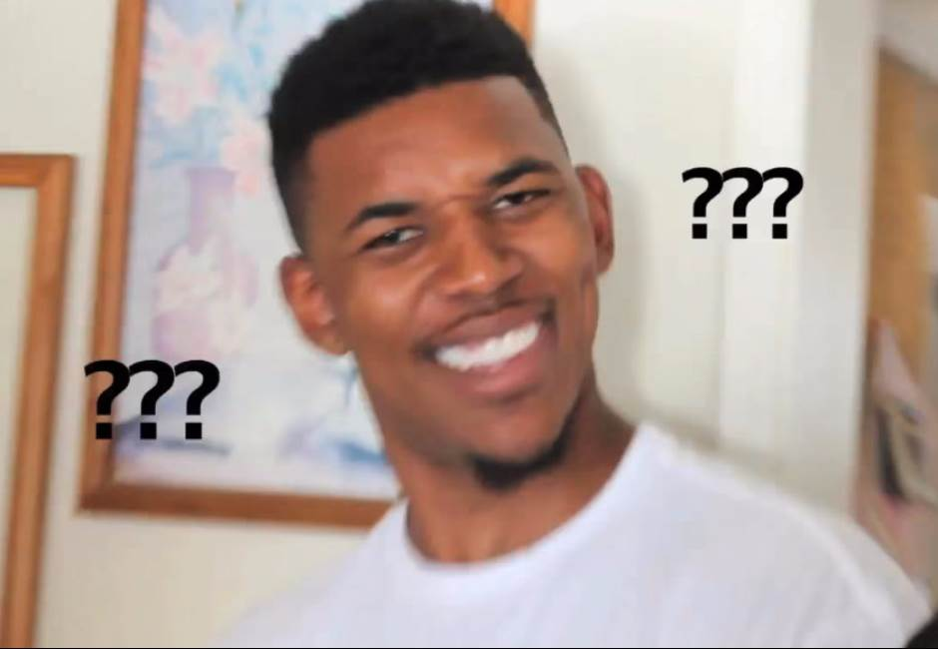
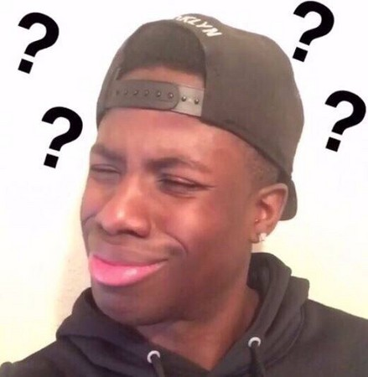
從身為學生學數學…

Slide 48
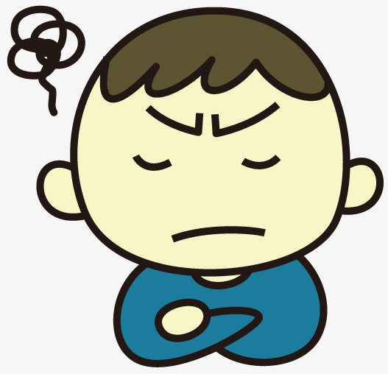
從身為學生學數學…

Slide 49
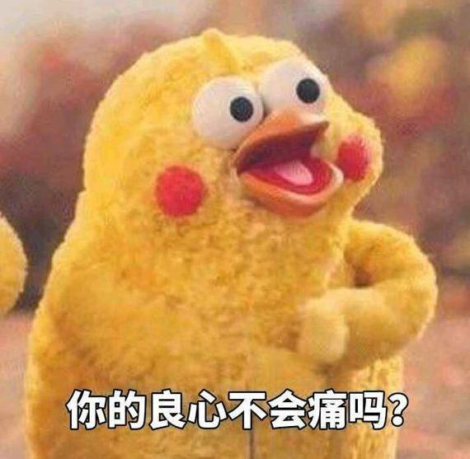
從身為學生學數學…

Slide 50
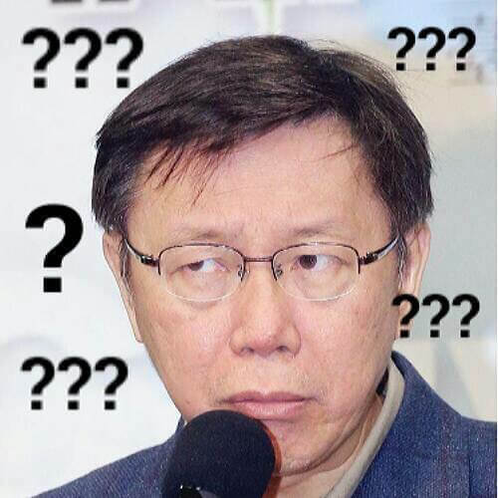
到成為教師教數學…

Slide 51
到成為教師教數學…
8 $÷$ 4 = 2
8 $÷$ 1 = 8
8 $÷$ 0.4 = 20
0.8 $÷$ 4 = 0.2
0.8 $÷$ 1 = 0.8
0.8 $÷$ 0.4 = 2
當被除數不變，
除數愈小時，商愈大。
除數愈大時，商愈小。

Slide 52
到成為教師教數學…
8 $÷$ 4 = 2
8 $÷$ 1 = 8
8 $÷$ 0.4 = 20
0.8 $÷$ 4 = 0.2
0.8 $÷$ 1 = 0.8
0.8 $÷$ 0.4 = 2
當被除數不變，
除數愈小時，商愈大。
除數愈大時，商愈小。
當 除數為 0 時呢?

Slide 53
拿到教材…
學生的反應 地獄vs天堂
小白

Slide 54
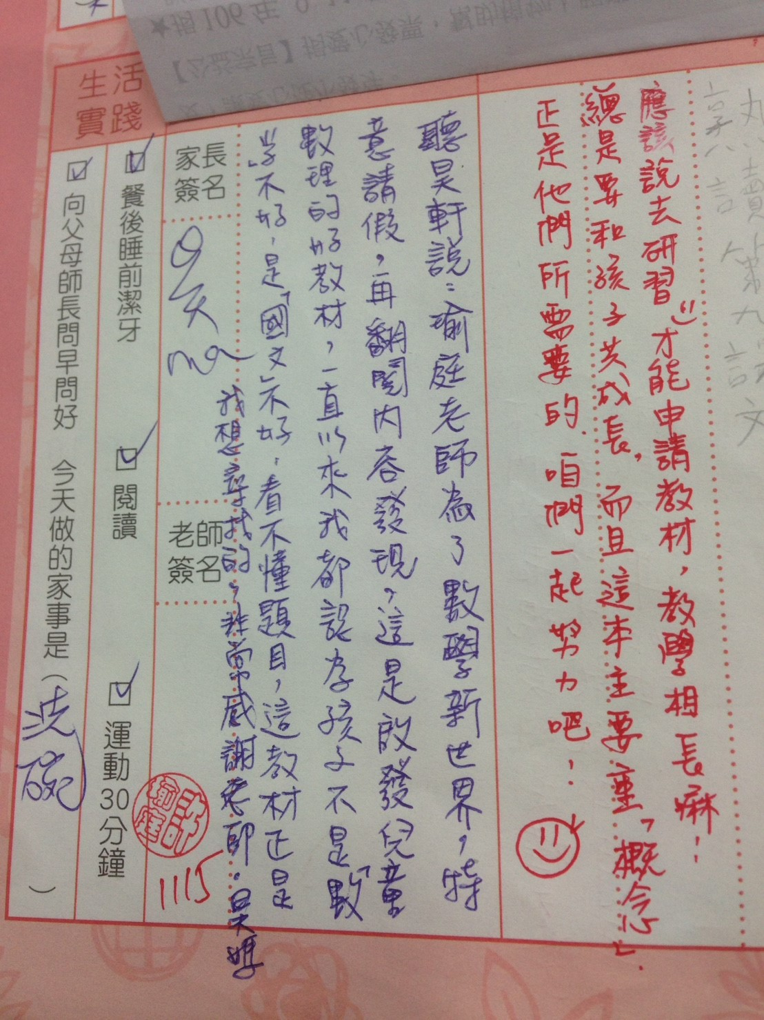
拿到教材…
家長的反應
如獲至寶

Slide 55
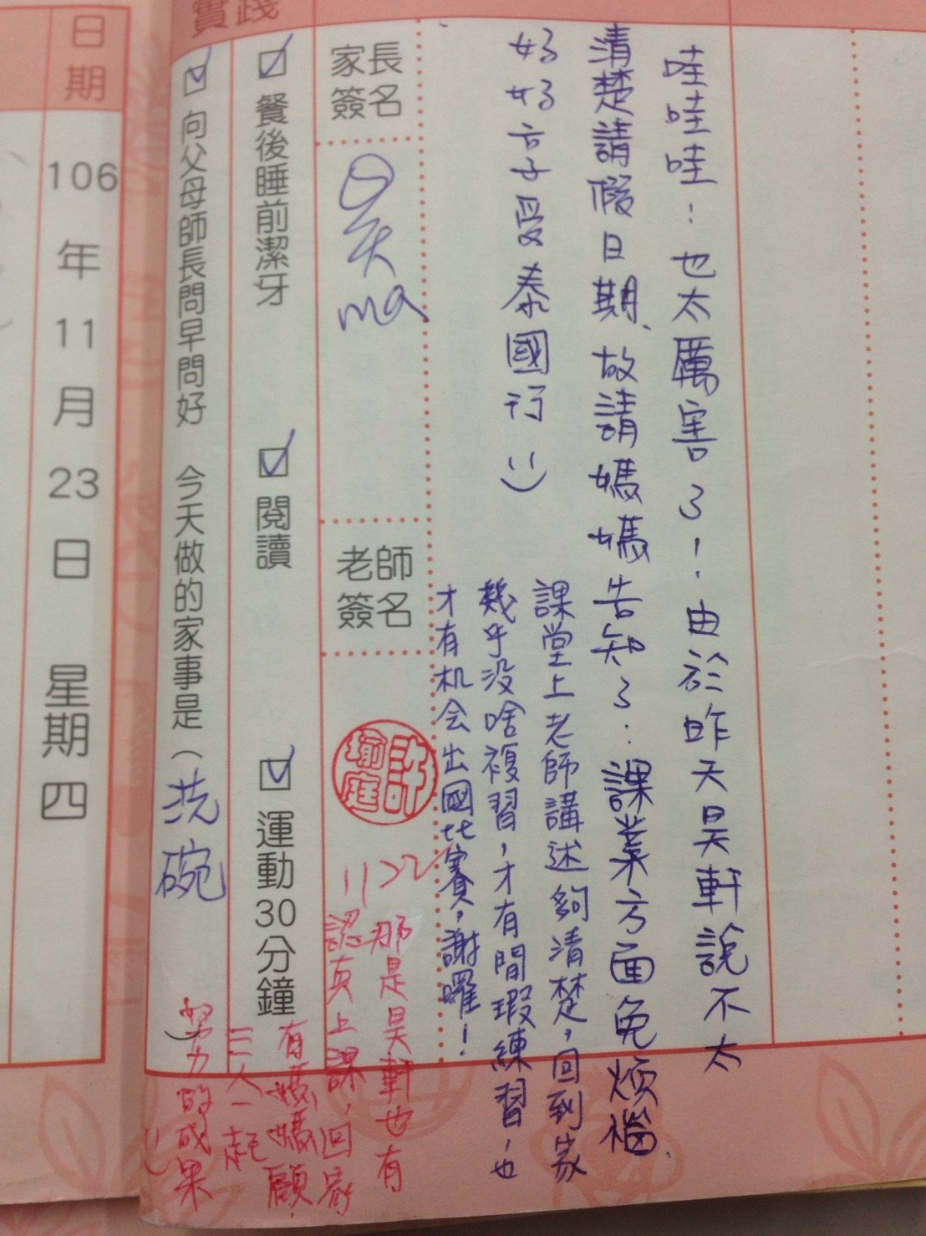
拿到教材…
家長的反應
如獲至寶

Slide 56
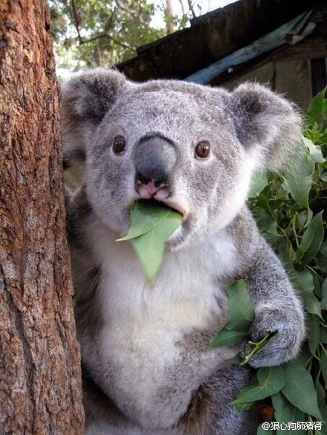
接連兩次參與生根研習…
我和我的小夥伴都驚呆了

Slide 57
知其然
建中畢業→長庚醫學→林口長庚急診
建中畢業→師大生科→藥廠工作
建中資優→台大材料→台積電工程師
圓面積$=$半徑$×\text{半徑}×$3.14

Slide 58
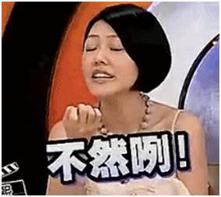
知其然
建中畢業→長庚醫學→林口長庚急診
建中畢業→師大生科→藥廠工作
建中資優→台大材料→台積電工程師
圓面積$=$半徑$×\text{半徑}×$3.14

Slide 59
知其然
圓面積$=$半徑$×\text{半徑}×$3.14
為什麼？

Slide 60
知其然 而不知其所以然
圓面積$=$半徑$×\text{半徑}×$3.14
為什麼？
「阿不就這樣」
「以前就這樣背的啊」

Slide 61
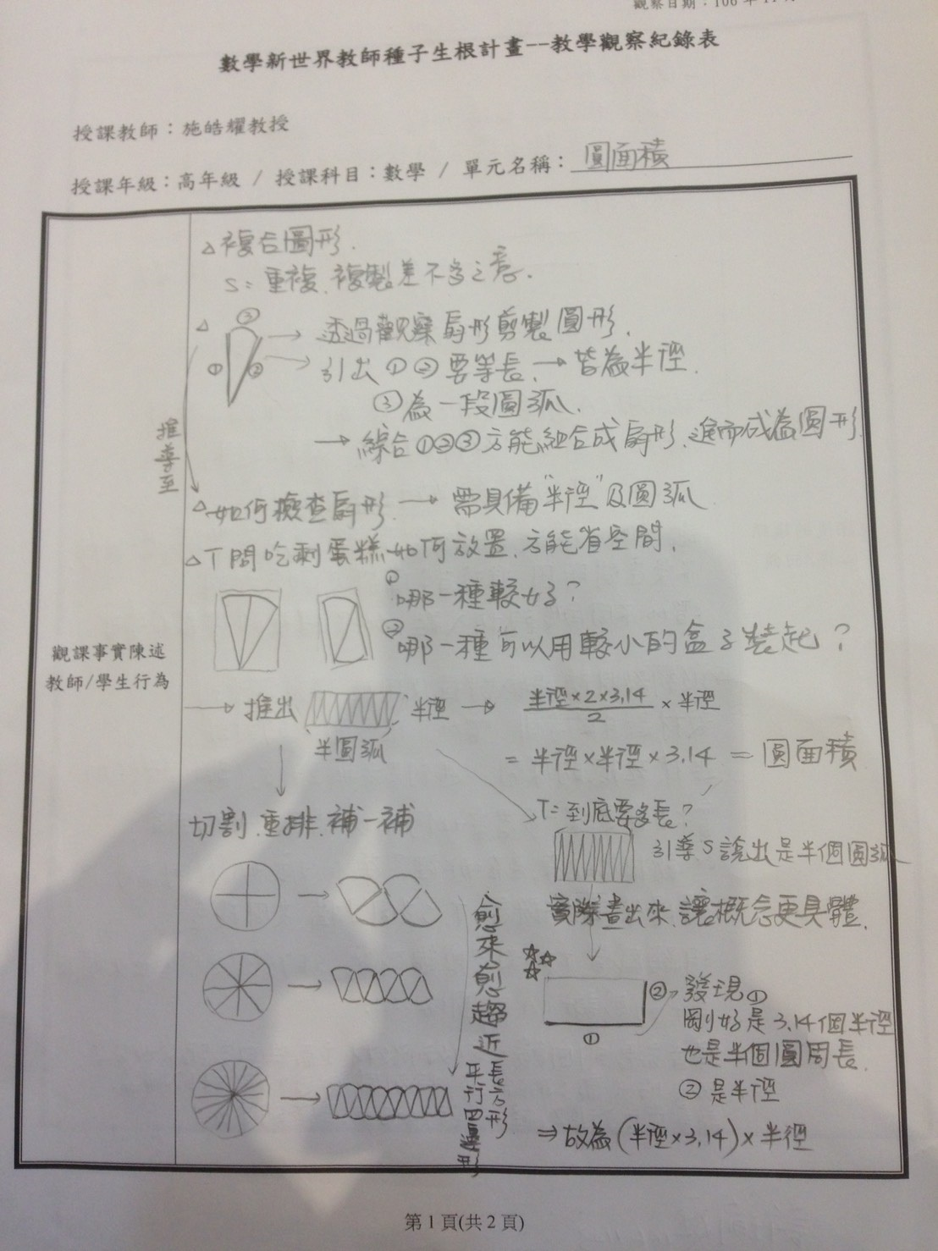
接連兩次參與研習…

Slide 62
接連兩次參與研習…

Slide 63
接連兩次參與研習…

Slide 64
知其然

Slide 65
知其然 且知其所以然

Slide 66
導入《數學史》：$π$
圓周率是一個數學常數，為一個圓的周長和其直徑的比率，約等於3.14159。
它在18世紀中期之後一般用希臘字母 $π$指代，有時也拼寫為「pi」
來自於希臘語「περίμετρος」（周長）的首字母。
遠古時期（公元前一千紀）已估算至前兩位（「3」和「1」）。
最早有記載的對圓周率估值在古埃及和巴比倫出現，兩個估值都與圓周率的正確數值相差不到百分之一。巴比倫曾出土一塊公元前1900至1600年的泥板，暗示了人們當時把圓周率視同$\frac{25}{8}=$3.125
公元前4世紀的《百道梵書》中的天文學運算把$\frac{339}{108}≒$3.125（精確到99.91%）用作圓周率估值。
公元前150年前的其他印度文獻把圓周率視為√10（約等於3.1622）。
在公元後的第一個千年，中國數學家祖沖之又把圓周率估算到了小數點後7位小數。
此後至中世紀末，人對於圓周率的估算沒有更多進展。

Slide 67
導入《數學史》：$π$
圓周率小數點從第七位到第八位，花了數學家九百多年
曹魏劉徽割圓術、阿基米德……
圓周率之詩
圓周率之歌
https://www.youtube.com/watch?v=8SPSy5KY8g8
https://www.youtube.com/watch?v=OMq9he-5HUU#t=0m14s

Slide 68
導入《數學史》：$π$
圓周率之日：3月14日
2015年為例：今年的「圓周率日」會出現非常巧合的
3月/14日/15年/9點/26分/53秒的「神奇」時刻。
可謂百年一遇，下一次可要等到100年後的2115年3月14日了。

Slide 69
導入《數學史》：$π$
圓周率之日：3月14日
2015年為例：今年的「圓周率日」會出現非常巧合的
3月/14日/15年/9點/26分/53秒的「神奇」時刻。
可謂百年一遇，下一次可要等到100年後的2115年3月14日了。
π（Pi）發音接近派（Pie），慶祝「圓周率日」時吃「派」（西式餡餅）或披薩的習慣。比如，今年紐英倫的Portland Pie 公司將以3.14美元出售品脫啤酒、兒童餐或10吋披薩，而Blaze Pizza連鎖披薩店則推出每個披薩3.14美元的優惠，在美國東南部特許經營的Your Pie，除了每個披薩售價3.14美元外，還贈送免費雪糕等。

Slide 70
導入《數學史》：$π$
圓周率之書
https://www.ettoday.net/dalemon/post/24253

Slide 71
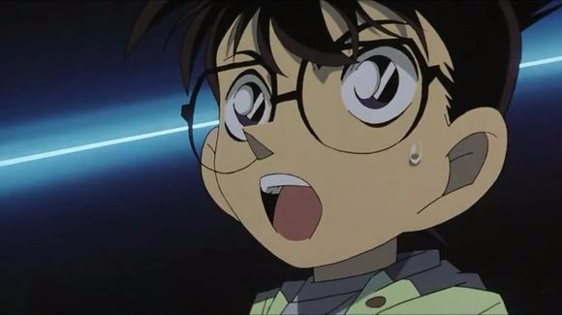
知其然 且知其所以然
原來如此

Slide 72
數學生根 線對稱圖形

Slide 73
2018數學新世界第四屆期中會議【南區場】國小組-陳維民
http://www.nhmath.com/106mid-session/zh-tw/%E5%8D%B3%E6%99%82%E5%9B%9E%E9%A5%8B/10-%E5%9B%9E%E9%A5%8B/%E5%8D%97%E5%8D%80%E5%8D%B3%E6%99%82%E5%9B%9E%E9%A5%8B/14-%E9%99%B3%E7%B6%AD%E6%B0%91-%E8%80%81%E5%B8%AB
如何能拍出在
「人在景色正中間的照片」

Slide 74
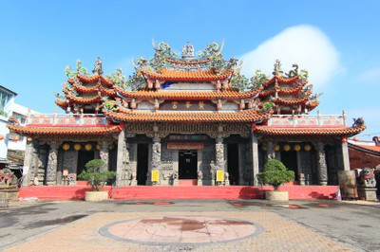

Slide 75
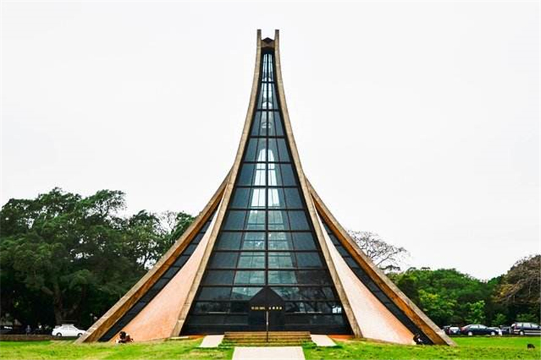

Slide 76
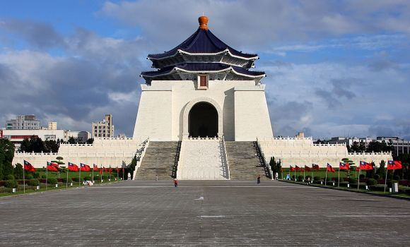

Slide 81
感覺！
讓他有感覺！

Slide 82
對稱的「稱」？

Slide 83
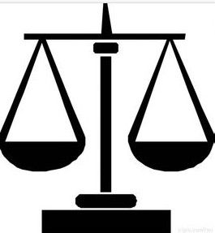
對稱的「稱」？
ㄔㄥˋ，
適合、相當、足夠。
秤

Slide 84
對稱的「稱」？
ㄔㄥˋ，
適合、相當、足夠。
秤

Slide 85
強迫症

Slide 103
你看到什麼？

Slide 104
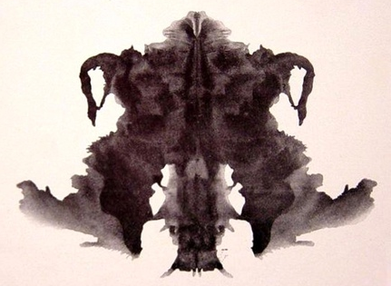
羅夏克墨漬測驗

Slide 105
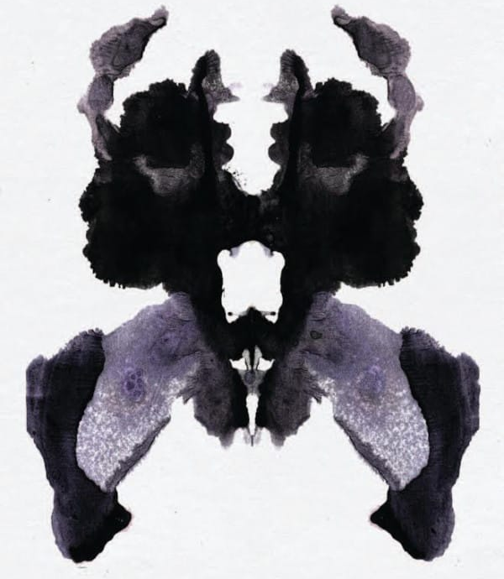
羅夏克墨漬測驗

Slide 106
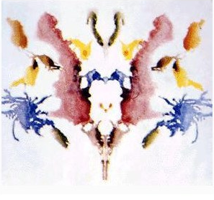
羅夏克墨漬測驗

Slide 107
羅夏克墨漬測驗

Slide 108
翻過去
對折
中間有一條線

Slide 109
羅夏克墨漬測驗

Slide 110
羅夏克墨漬測驗

Slide 111
羅夏克墨漬測驗

Slide 112
羅夏克墨漬測驗

Slide 113
有沒有其他說法？
翻過去
對折
中間有一條線

Slide 114
有沒有其他說法？
翻過去
對折
中間有一條線
旋轉

Slide 115
有沒有其他說法？
翻過去
對折
中間有一條線
旋轉
繞著旋轉

Slide 116
有沒有其他說法？
翻過去
對折
中間有一條線
旋轉
繞著旋轉
軸

Slide 117
有沒有其他說法？
翻過去
對折
中間有一條線
旋轉
繞著旋轉
軸
對稱軸

Slide 118
有沒有其他說法？
翻過去
對折
中間有一條線
旋轉
繞著旋轉
軸
對稱軸
對稱軸
(線)

Slide 119
有沒有其他說法？
翻過去
對折
中間有一條線
旋轉
繞著旋轉
軸
對稱軸
對稱軸
(線)
圖形對稱

Slide 120
有沒有其他說法？
翻過去
對折
中間有一條線
旋轉
繞著旋轉
軸
對稱軸
對稱軸
(線)
圖形對稱

Slide 121
有沒有其他說法？
翻過去
對折
中間有一條線
旋轉
繞著旋轉
軸
對稱軸
對稱軸
(線)
線對稱圖形
圖形對稱

Slide 122
名偵探柯南劇場版 《引爆摩天樓》
https://www.youtube.com/watch?v=YC-sgpmhZK0#t=1m38s
森谷貞治→森谷帝二

Slide 123
強迫症攝影師
來自美國攝影師SEPEHR GHASSEMI
極致對稱的建築風光攝影作品

Slide 126
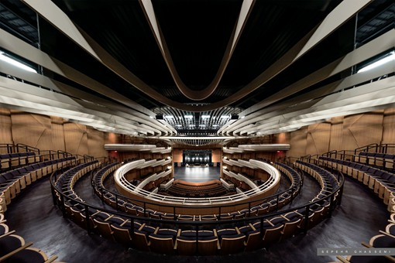

Slide 127
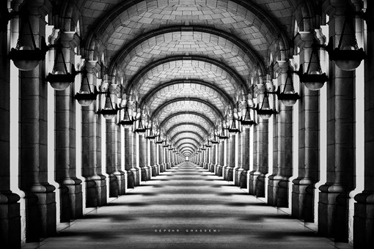

Slide 128
大自然中的對稱

Slide 129
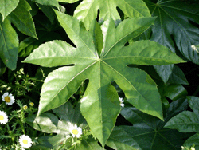

Slide 130
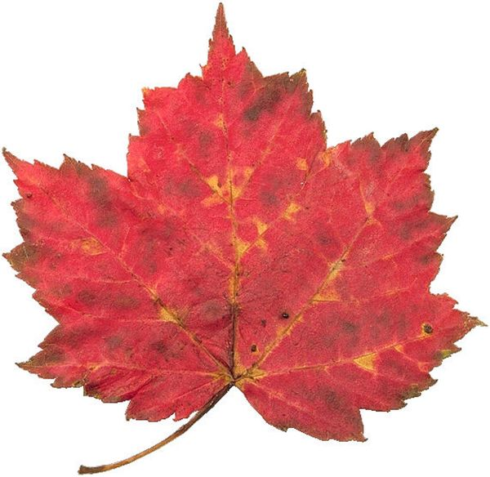

Slide 131
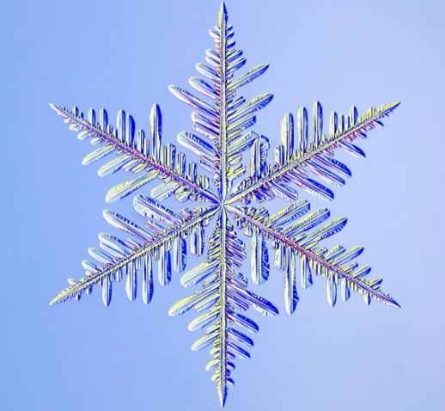

Slide 132
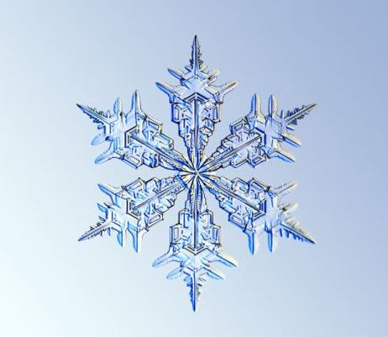

Slide 133
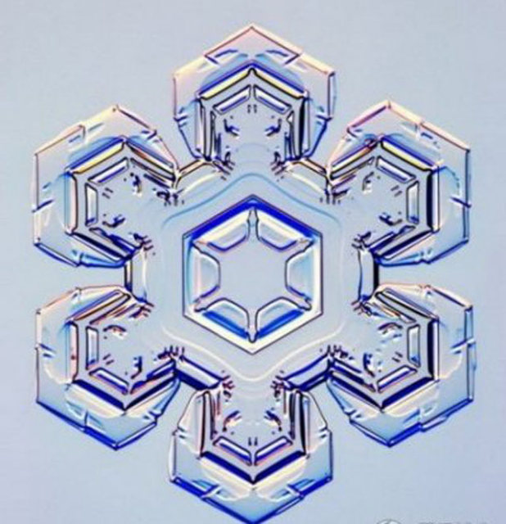

Slide 134
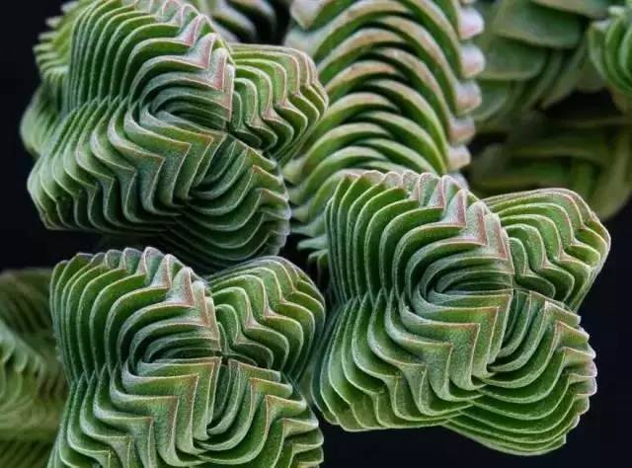

Slide 140
Google Map
中正紀念堂
總統府
國父紀念館
台北市政府
https://www.google.com.tw/maps/@23.7061933,120.5451684,2583m/data=!3m1!1e3?hl=zh-TW

Slide 141
數學生根 基準量與比較量

Slide 142
這東西好吃嗎？
服務生問客人牛排好不好吃，

Slide 143
這東西好吃嗎？
服務生問客人牛排好不好吃，
他一臉嚴肅說這是我今天吃過最難吃的一塊牛排。
在服務生傻眼以後，客人解釋，

Slide 144
這東西好吃嗎？
服務生問客人牛排好不好吃，
他一臉嚴肅說這是我今天吃過最難吃的一塊牛排。
在服務生傻眼以後，客人解釋，
我今天也只吃了這塊牛排，
所以這是最難吃也是最好吃的……

Slide 145
我考了第一名！
過年期間…

Slide 146
我考了第一名！

Slide 147
我考了第一名！
過年期間…

Slide 148
相對

Slide 149
吃東西…
最好吃/最難吃
名次…
第一名/最後一名

Slide 150
相對/對
相對
只有1個時，沒有參照對象，沒有辦法比較
一定要有2個，才有相對的概念
對
比比看、對對看

Slide 151
我比你高
你比我矮
我比你矮
你比我高

Slide 152
基準

Slide 153
基準

Slide 154
基準

Slide 155
基準
早到
準時到
遲到

Slide 156
基準
以中央伍為準

Slide 157
基準
我為準！
以中央伍為準

Slide 158
比較

Slide 159
我比你高
你比我矮
我比你矮
你比我高

Slide 160
比較
我比你高←→你比我矮
我比你快←→你比我慢
我比你胖←→你比我瘦

Slide 161
比較
我比你高←→你比我矮
我比你快←→你比我慢
我比你胖←→你比我瘦

Slide 162
比較
我比你高←→你比我矮
我比你快←→你比我慢
我比你胖←→你比我瘦

Slide 163
比較(大小)

Slide 164
比較(大小)
https://www.youtube.com/watch?v=YbQ5k2R5L6k#t=2m15s

Slide 165
比較

Slide 166
1人= → 1人= $×$ 1
3人= → 3人= $×$ 3
數字 3 扮演「倍」的概念

Slide 167
甲是乙的2倍。
甲$=$乙$×$2 →甲是乙的2倍 (把乙當作基準，用甲去比較)
甲$×\frac{1}{2}$ $=$乙 →乙是甲的$\frac{1}{2}$倍 (把甲當作基準，用乙去比較)
甲 = 乙 $×$ 2
乙 = 甲 $×$ $\frac{1}{2}$

Slide 168
$\frac{甲}{乙}$ = 2 (甲、乙皆為正數)
甲 ： 乙
$=$ 2 ： 1 →用乙當1，當作基準，看甲為何；甲為乙的2倍
$=$ 1 ： $\frac{1}{2}$ →用甲當1，當作基準，看甲為何；乙為甲的$\frac{1}{2}$倍
※但只是比較出來的比例關係，並無法真正代表原來的值。
※要從「比較」回到「真正的」，一定要知道甲或乙的其中一項

Slide 169
《征實》 昨日的收穫

Slide 170
用詞簡單 「直覺的比較」與「精準的描述」
可惡！為什麼以前我不知道！
過去的學習時光到底錯過些什麼？
CA：沒關係~我們慢慢來！
CA：讓○○更有味道！
CA：在不疑中有疑！

Slide 171
用詞簡單 「直覺的比較」與「精準的描述」
畫一個圓：
垃圾桶蓋/麥克風線→哪一個比較好？
任學生虐我千萬遍，我仍待學生如初戀
任數學略我千萬遍，我仍待數學如初戀

Slide 172
角錐切面？
動力沙 / MM沙
https://www.youtube.com/watch?v=mjMW51EFNVw

Slide 173
面積/相對位置

Slide 174
面積/相對位置

Slide 175
面積/相對位置

Slide 176
面積/相對位置

Slide 177
面積/相對位置

Slide 178
傻人有傻福
站在這裡的契機：
踏出舒適圈去研習
勇敢發言說出心裡話(反正也不認識我)
願意改變這麼一點點
拋磚引玉

Slide 179
數學？
數是什麼？

Slide 180
數學？
數是什麼？
羅傑．安東森TEDxOslo
數學──理解萬物的秘密
https://www.ted.com/talks/roger_antonsen_math_is_the_hidden_secret_to_understanding_the_world?language=zh-tw#t-41288
~5’40”

Slide 181
《征實》 重新邂逅數的教與學
2018.06.06
新北市中和區興南國小 許瑜庭

